Slide 1
js[kk,¡ vkSj dks.k

Slide 2
भूमिका
शिर्षाभिमुख कोण परिमेय
प्रशनावली 6.1
समान्तर रेखाएं और तिर्यक रेखा
संगत कोण अभिगृहीत
एकांतर कोण अभिगृहीत
एक ही रेखा के समान्तर रेखाएँ
प्रशनावली 6.2
त्रिभुज का कोण योग गुण
प्रशनावली 6.3

Slide 6
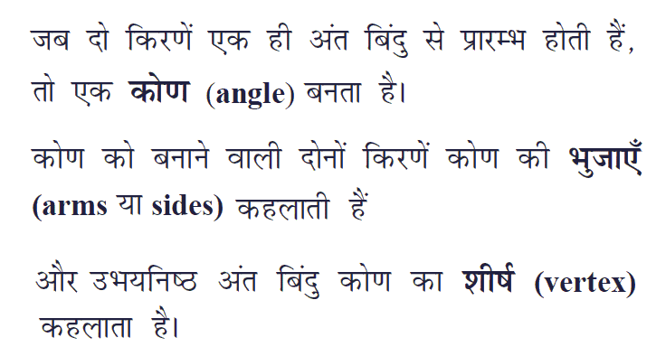
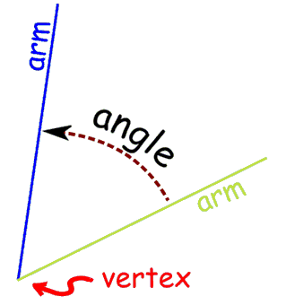

Slide 7
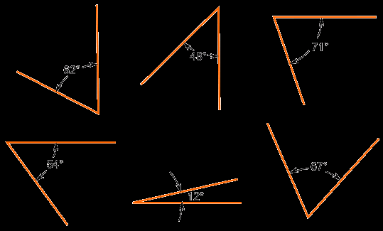

Slide 8
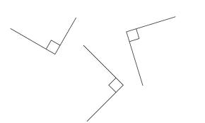

Slide 9
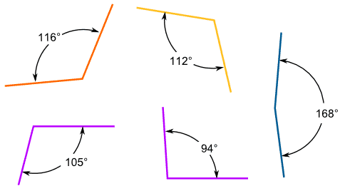

Slide 10
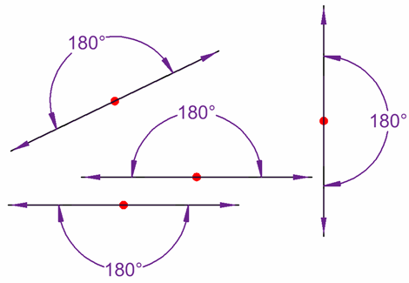

Slide 11
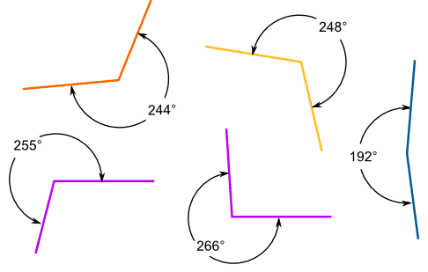

Slide 12
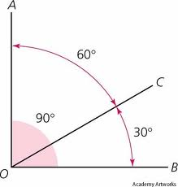

Slide 13
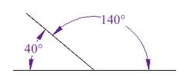

Slide 14
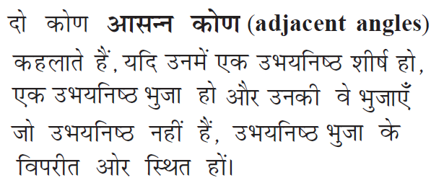
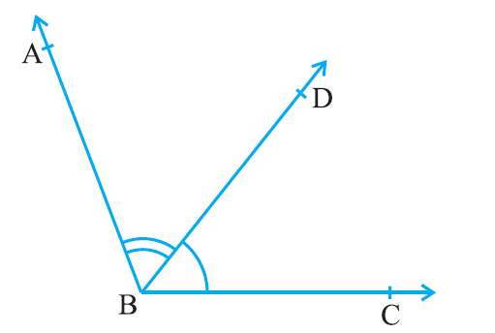
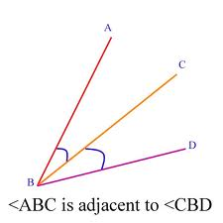

Slide 15
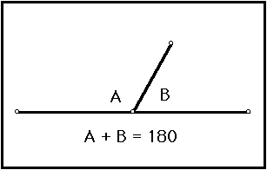

Slide 16
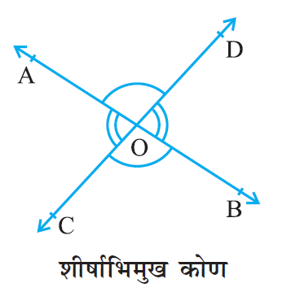
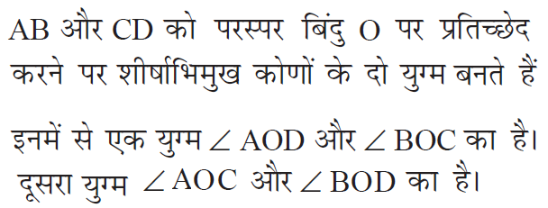

Slide 19
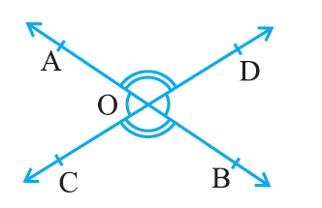

Slide 20
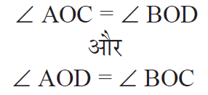

Slide 21
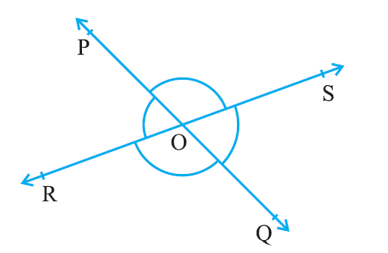

Slide 22
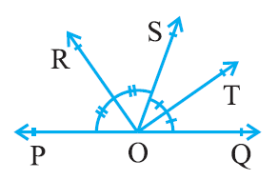

Slide 23
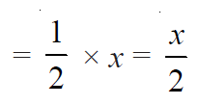
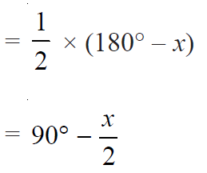

Slide 24
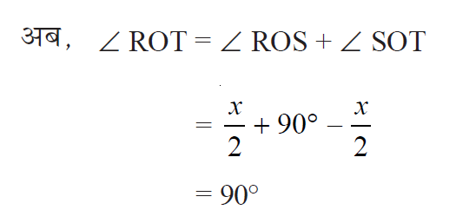

Slide 25
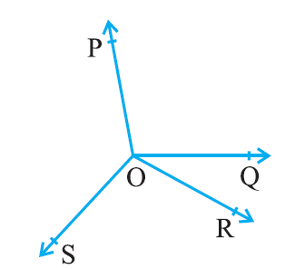

Slide 26
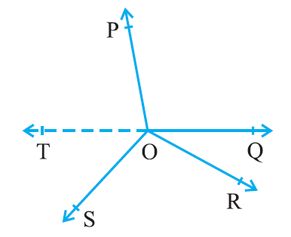

Slide 28
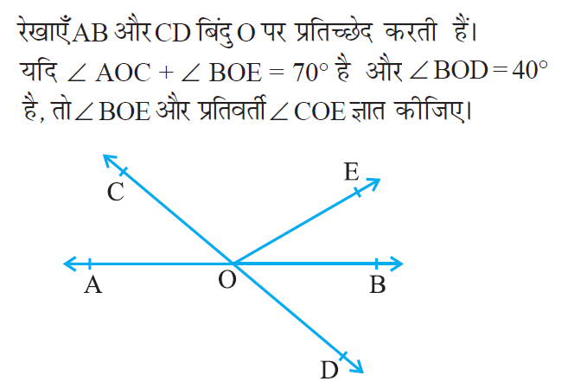

Slide 29
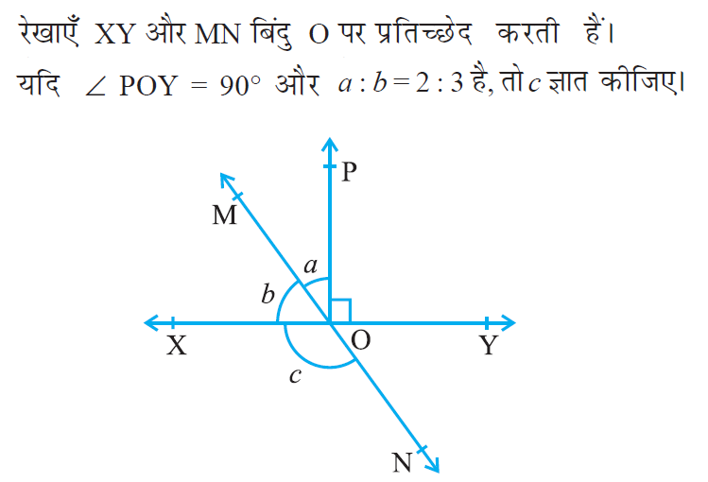

Slide 30
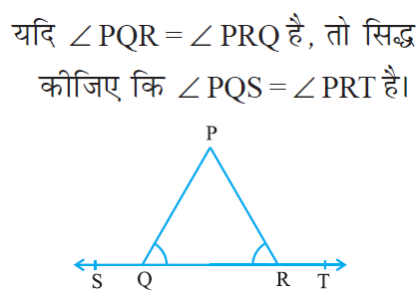

Slide 31
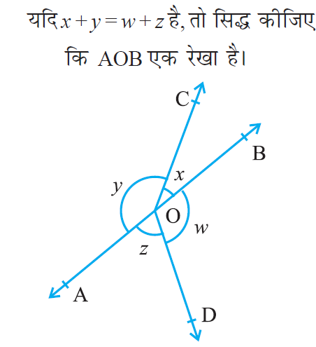

Slide 33
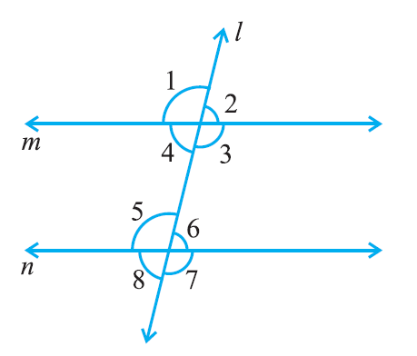

Slide 38
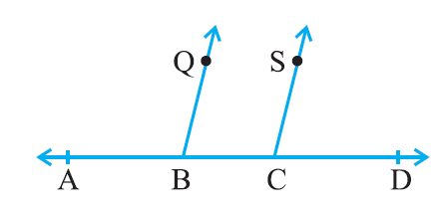
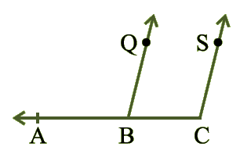
F SHAPE forms CORRESPONDING ANGELS.

Slide 39
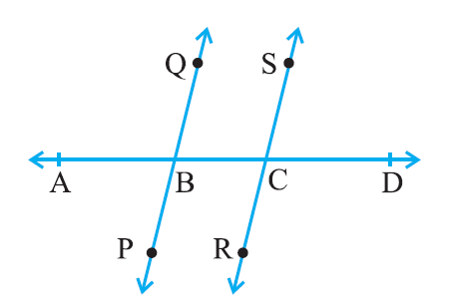

Slide 40
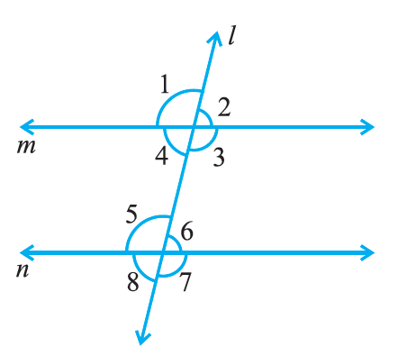

Slide 41
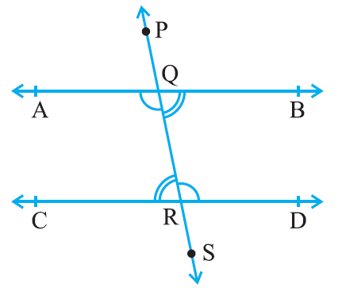
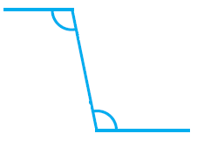
Z SHAPE forms ALTERNATE ANGELS.

Slide 42
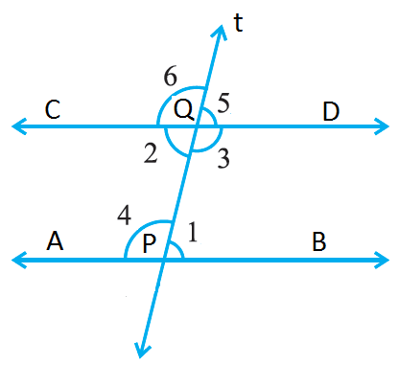
दिया है :
AB तथा CD दो समान्तर रेखाएं है I तिर्यक रेखा t , AB को P तथा CD को Q पर इस प्रकार काटती है कि∠1,∠2 तथा ∠3 ,∠4 एकांतर अंतः कोणों युग्म बनते है I
के

Slide 43
सिद्ध करना :
∠1 = ∠2 तथा ∠3 = ∠4
∠2 = ∠5 (शीर्षाभिमुख कोण )
∠1 = ∠5 (संगत कोण )
∠1 = ∠2
पुन : ∠3 = ∠6 (शीर्षाभिमुख कोण )
तथा ∠4 = ∠6 (संगत कोण )
∠3 = ∠4
अंतः ∠1 = ∠2 तथा ∠3 = ∠4

Slide 44
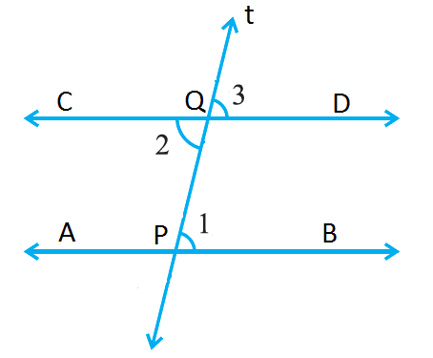
दिया है :
एक तिर्यक रेखा t दो अन्य रेखायों AB तथा CD को क्रमश : P तथा Q पर इस प्रकार प्रतिच्छेद करती है , कि ∠1 = ∠2

Slide 45
सिद्ध करना :
AB II CD
∠2 = ∠3 (शीर्षाभिमुख कोण )
तथा ∠1 = ∠2 (दिया है )
∠1 = ∠3
अंतत : सांगत कोण अभिगृहीत द्वारा , AB II CD

Slide 46
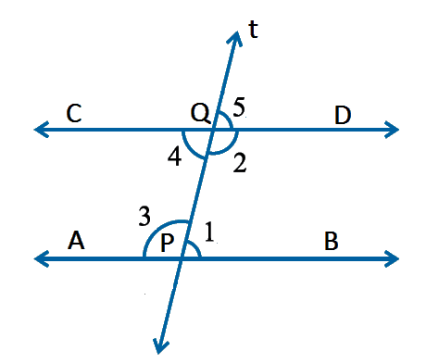
दिया है :
रेखाएं AB तथा CD दो समान्तर रेखाएं है I तिर्यक रेखा t रेखा AB को P पर तथा CD को Q पर प्रतिच्छेद करते हुए क्रमगत अंत : कोणों के दो युग्म ∠1 , ∠2 तथा ∠3 , ∠4 बनाती है I

Slide 47
सिद्ध करना :
∠1 + ∠2 = 180 तथा ∠3 + ∠4 = 180
∠2 + ∠5 = 180 ( रैखिक युग्म )
परन्तु ∠1 = ∠5
( सांगत कोण अभिगृहीत )
∠2 + ∠1 = 180
अथवा ∠1 + ∠2 = 180 .... (1 )
इसी प्रकार ∠1 + ∠3 = 180 ( रैखिक युग्म ) ....(2)
और ∠2 + ∠4 = 180 ( रैखिक युग्म ) ....(3)

Slide 48
(2) तथा (3) को जोड़ने पर,
∠1 + ∠3 + ∠2 + ∠4 = 180 + 180
(∠1 + ∠2 ) + ∠3 + ∠4 = 360
180 + ∠3 + ∠4 = 360
......[(1) का प्रयोग करके ]
∠3 + ∠4 = 180
अत: ∠1 + ∠2 =180 तथा ∠3 + ∠4 =180

Slide 49
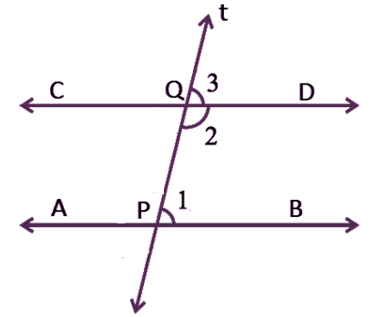
दिया है :
एक तिर्यक रेखा t दो अन्य रेखायों AB तथा CD को क्रमश : P तथा Q पर इस प्रकार प्रतिच्छेद करती है , कि ∠1 + ∠2 =180

Slide 50
सिद्ध करना :
AB II CD
∠2 + ∠3 = 180 ( रैखिक युग्म )
तथा ∠1 + ∠2 = 180 (दिया है )
∠1 + ∠2 = ∠2 + ∠3
∠1 = ∠3
अंतत : सांगत कोण अभिगृहीत द्वारा , AB II CD

Slide 51
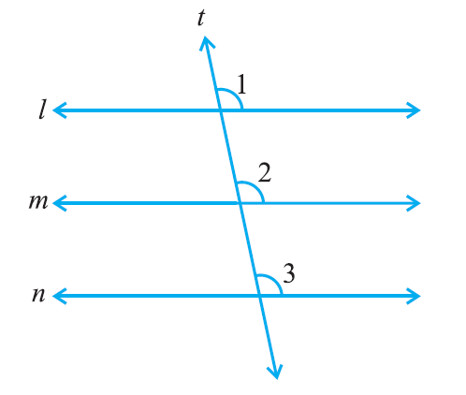
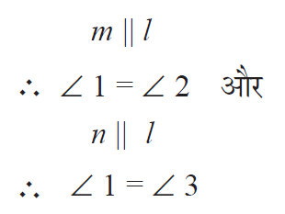

Slide 53
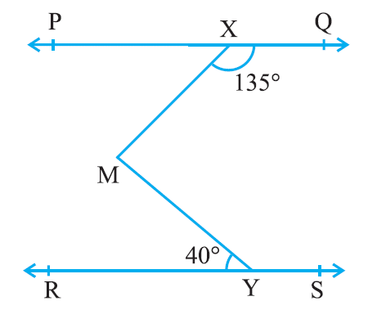

Slide 54
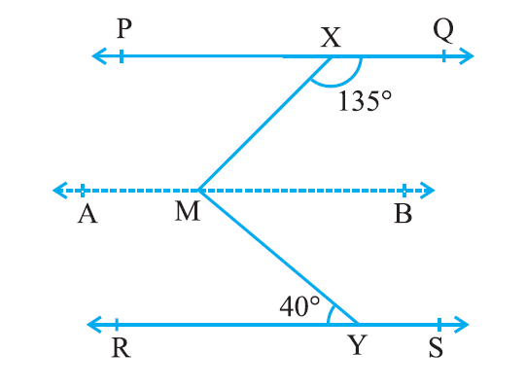

Slide 56
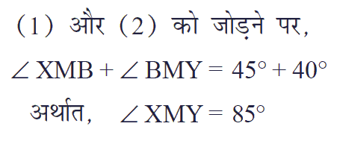

Slide 57
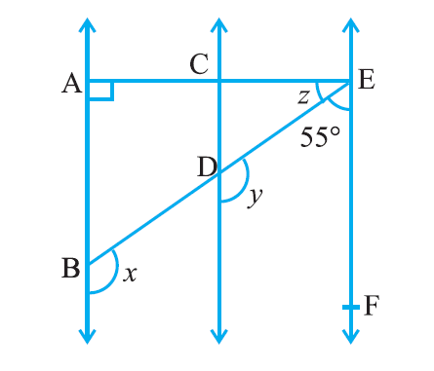

Slide 58
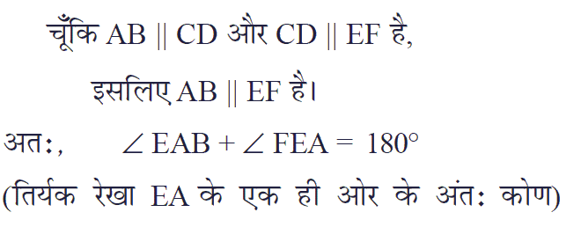

Slide 59
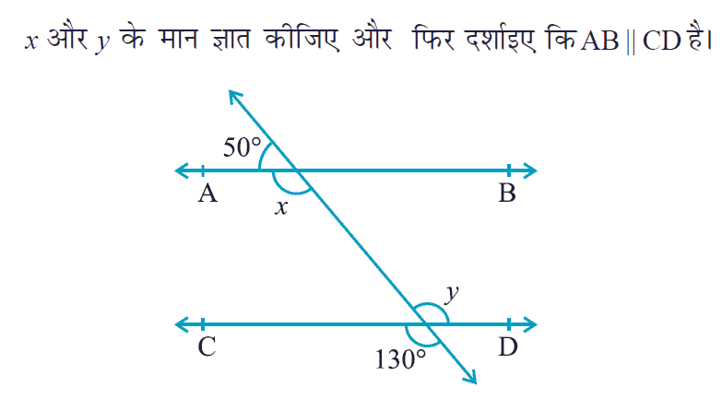

Slide 60
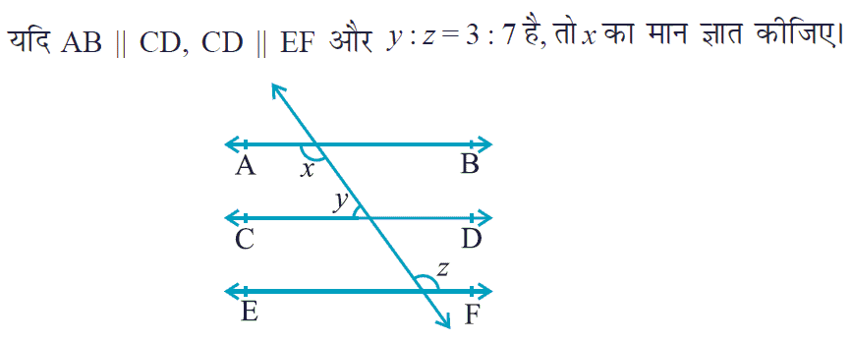

Slide 61
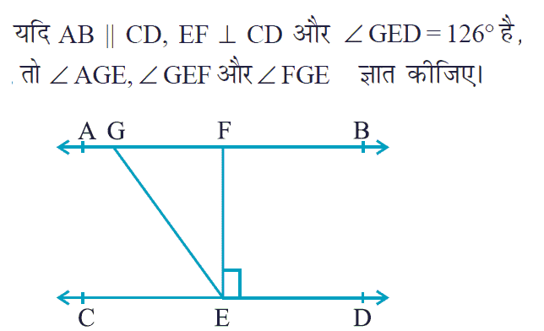

Slide 62
